Slide 1
Trang web bán giày Laragon
Nhóm 1
Với sự tham gia của các thành viên
1.Nguyễn Hòa Thành
2.Đặng Thùy Ngân
3.Hoàn Ngọc Tín

Slide 2
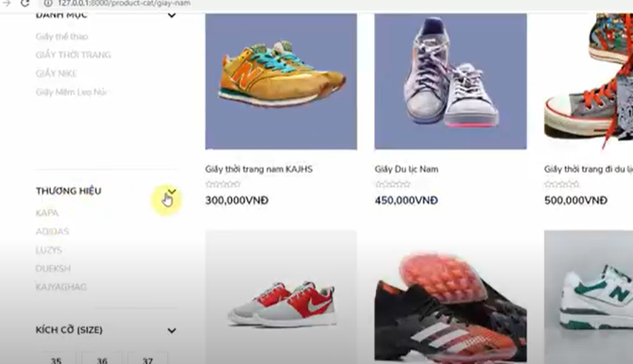
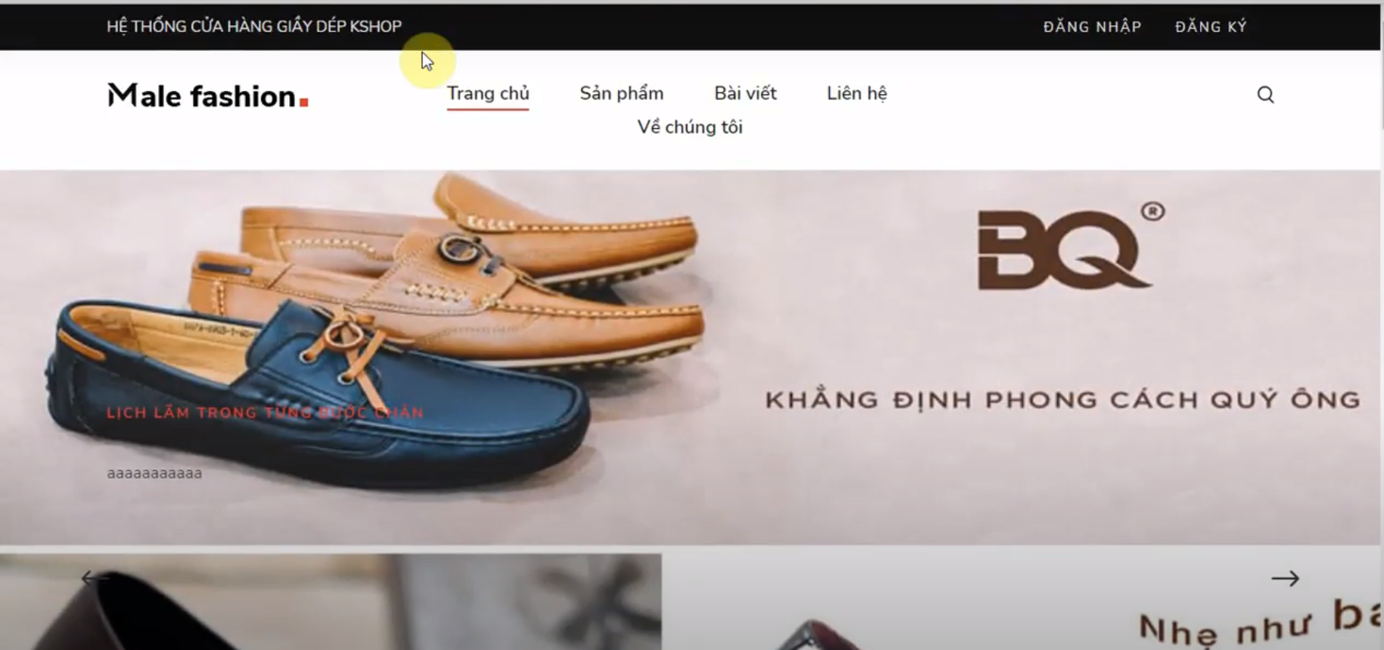
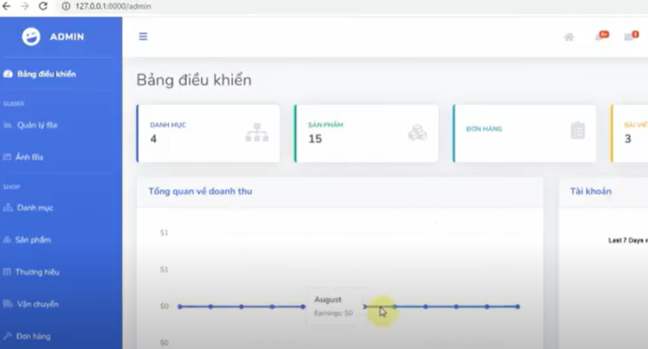
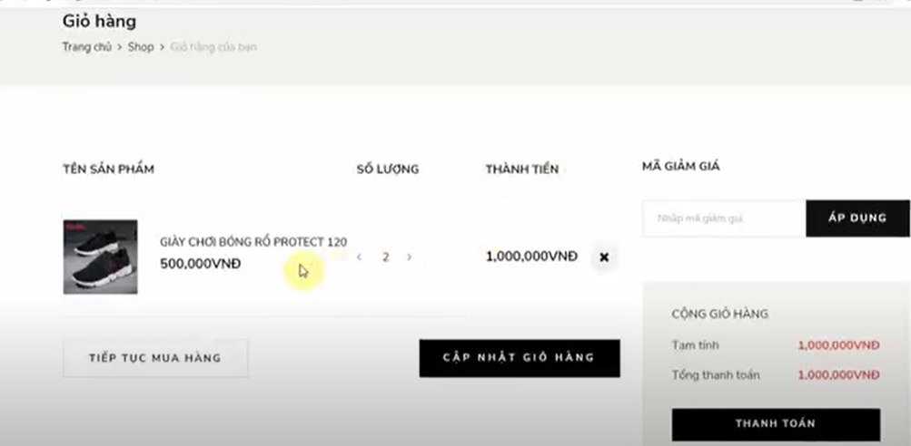
Khám phá Phong cách mới với Laragon Shoes

Slide 3
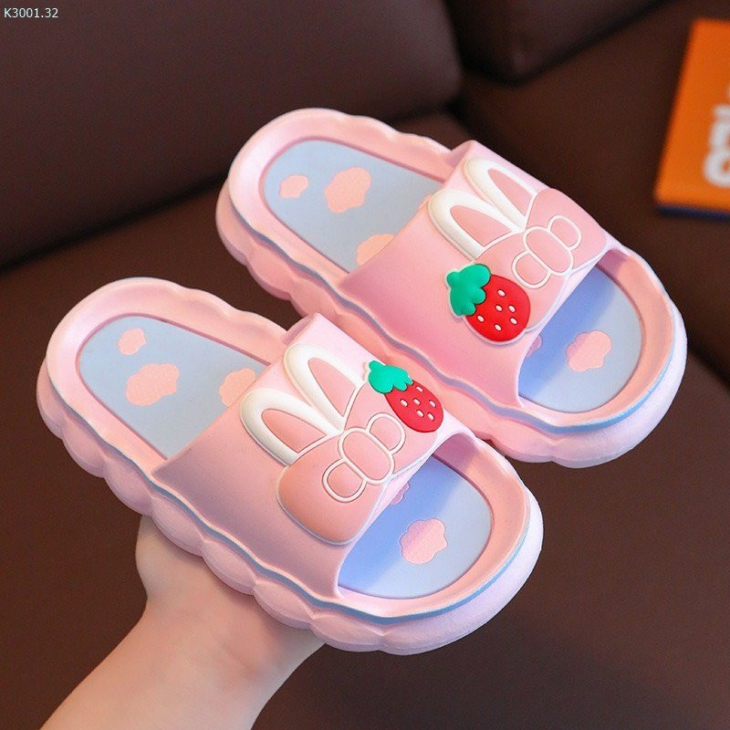
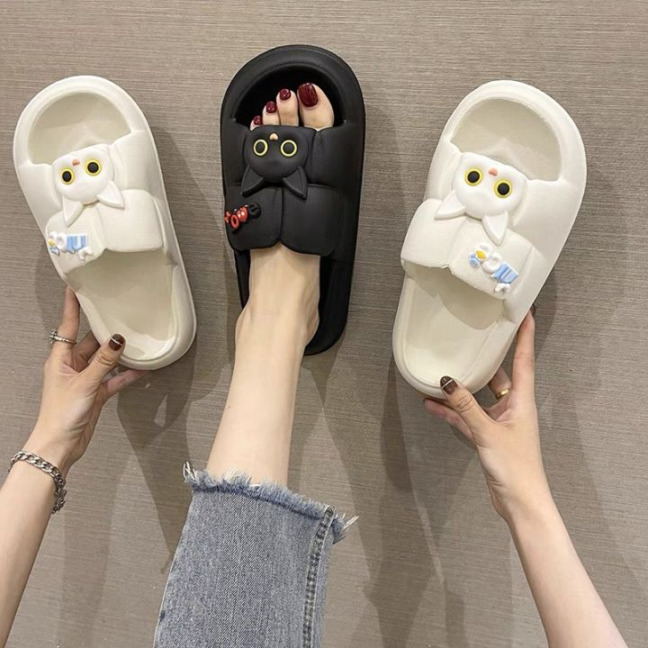
Giới Thiệu
ĐẶT VẤN ĐỀ
Trong thời kỳ gần đây, với sự tăng cường về ý thức an toàn vệ sinh và chất lượng sản phẩm, ngành công nghiệp giày dép đã chứng kiến sự xuất hiện của nhiều cửa hàng chuyên cung cấp giày dép chất lượng. Mô hình kinh doanh này đã thu hút sự quan tâm và ủng hộ từ phía người tiêu dùng, dẫn đến sự mở rộng của mạng lưới cửa hàng bán lẻ giày dép.
MỤC TIÊU ĐỀ TÀI
Với những hạn chế trên, đề tài "Xây dựng website mua bán giày dép tại cửa hàng giày chất lượng" được đề xuất nhằm giải quyết những vấn đề này. Mục tiêu của đề tài là xây dựng một hệ thống mua sắm trực tuyến giày dép linh hoạt, hiệu quả, và tương tác tốt với cả người bán và người mua. Các chức năng cần thiết sẽ được phát triển và bổ sung để cải thiện trải nghiệm mua sắm và quản lý đơn hàng.
PHẠM VI CỦA ĐỀ TÀI
Lý thuyết: Nghiên cứu về quy trình mua bán thực tế tại cửa hàng giày dép, phân tích và thiết kế hệ thống thông tin, tập trung vào các công nghệ mới để giải quyết vấn đề.
Ứng dụng: Xây dựng chức năng cơ bản và cần thiết cho một trang web bán giày dép trực tuyến, kết hợp phát triển các chức năng thiếu hoặc chưa hoàn thiện trên các trang web hiện tại.
PHƯƠNG PHÁP NGHIÊN CỨU
Lý thuyết: Nắm vững kiến thức về phân tích và thiết kế hệ thống thông tin, kiến thức về CSDL, và sử dụng thành thạo các ngôn ngữ lập trình web như HTML, CSS, Javascript, và PHP.

Slide 4

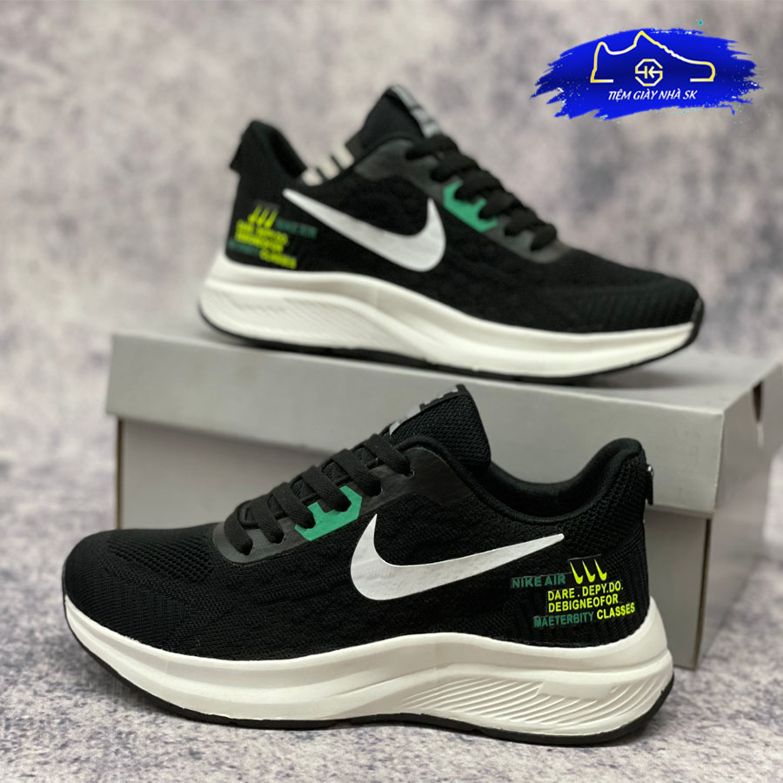
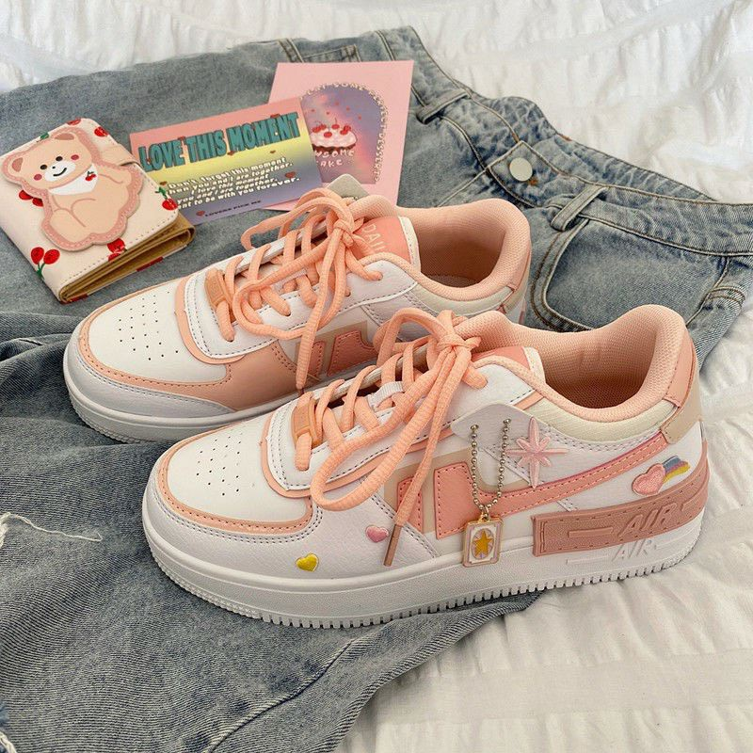

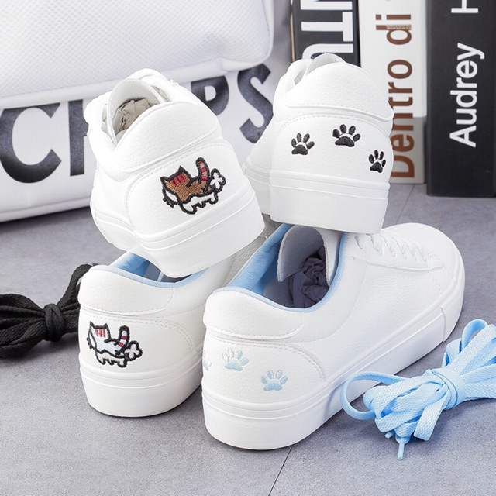
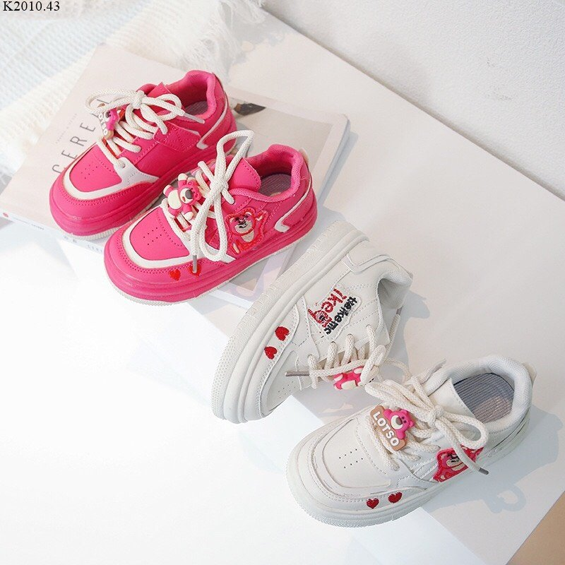
Sản Phẩm Nổi Bật
Giày Nam Thể ThaoTính
Bề mặt đan chống nước và thoáng khí.
Đế Boost giúp giảm sốc và tăng độ êm ái.
Thiết kế ergonomics tạo cảm giác thoải mái và linh hoạt khi di chuyển.
Đế Air Max độc đáo giúp cải thiện độ đàn hồi và thoải mái.
Chất liệu lưới trên phần upper tăng sự thoáng khí và nhẹ nhàng.
Màu sắc và kiểu dáng thời trang, phù hợp với nhiều phong cách thời trang
Giày Nữ
Ngoài ra còn có
Giày Sneaker Nữ
Giày Nam Chạy Bộ

Slide 5
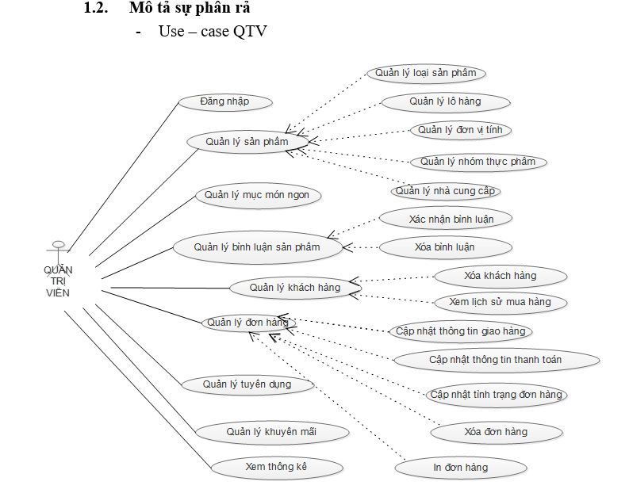
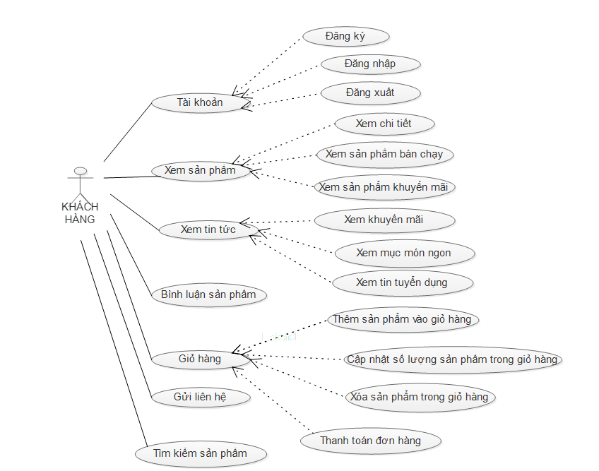
Các bảng và quá trình thiết kế
Use – case Khách hàng

Slide 6
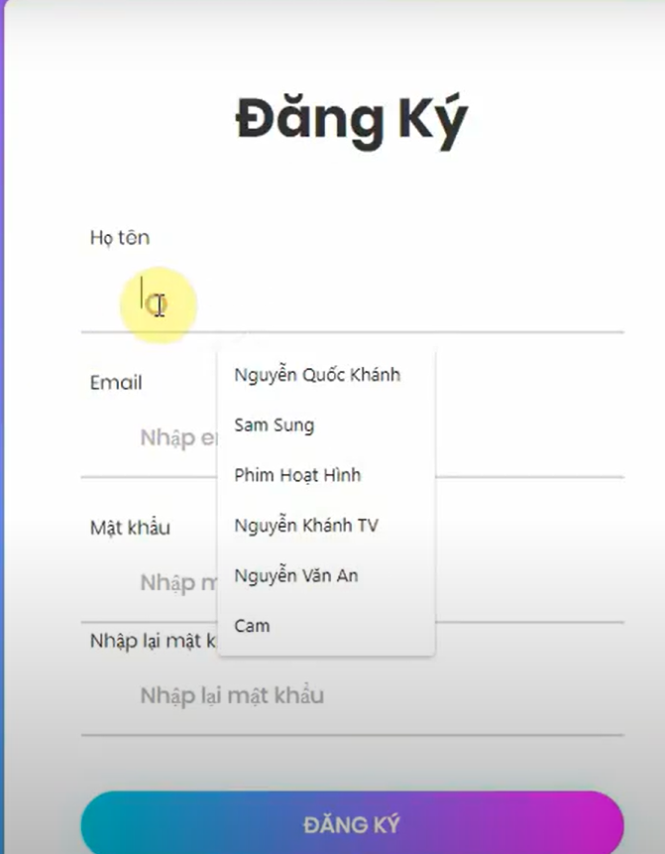
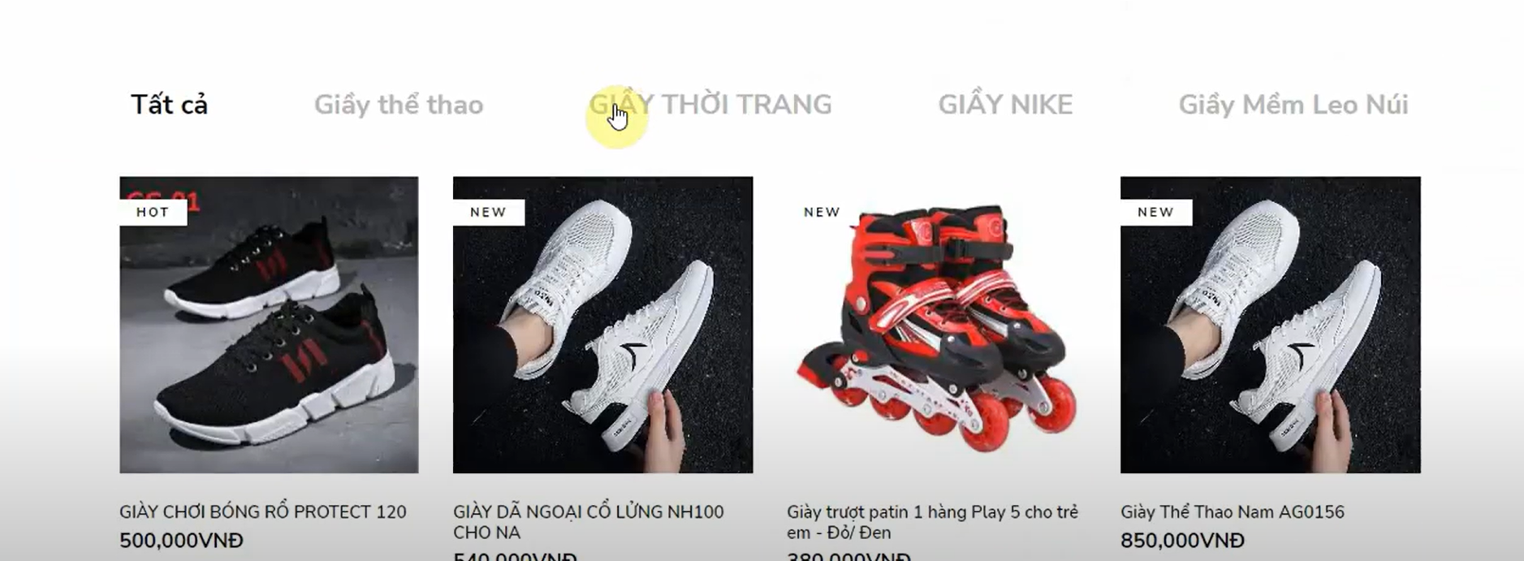
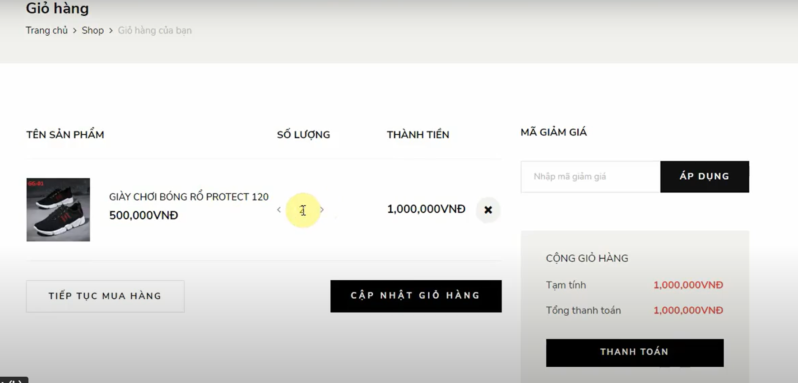
Hướng dẫn khách hàng cách mua sắm trực tuyến trên trang web Laragon.
Đăng Nhập hoặc Đăng Ký:
Nếu bạn đã có tài khoản, đăng nhập bằng cách nhập thông tin đăng nhập của mình.
Nếu bạn chưa có tài khoản, đăng ký bằng cách cung cấp thông tin cá nhân và địa chỉ email.
Duyệt Sản Phẩm:
Sử dụng menu hoặc công cụ tìm kiếm để duyệt và chọn sản phẩm bạn muốn mua.
Thêm vào Giỏ Hàng, Kiểm Tra Giỏ Hàng
Trên trang sản phẩm, chọn số lượng và nhấn nút "Thêm vào giỏ hàng" hoặc tương tự.

Slide 7
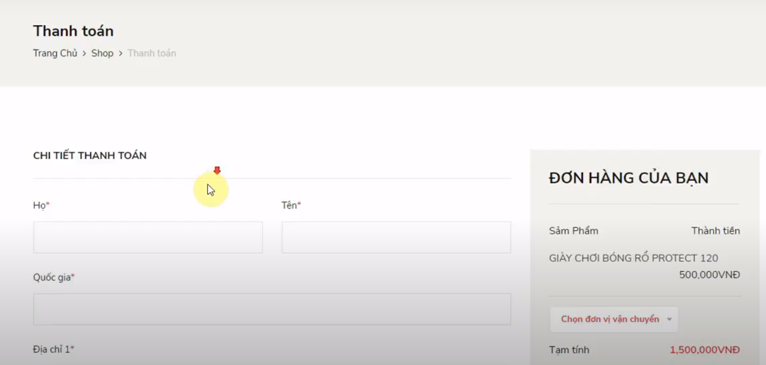
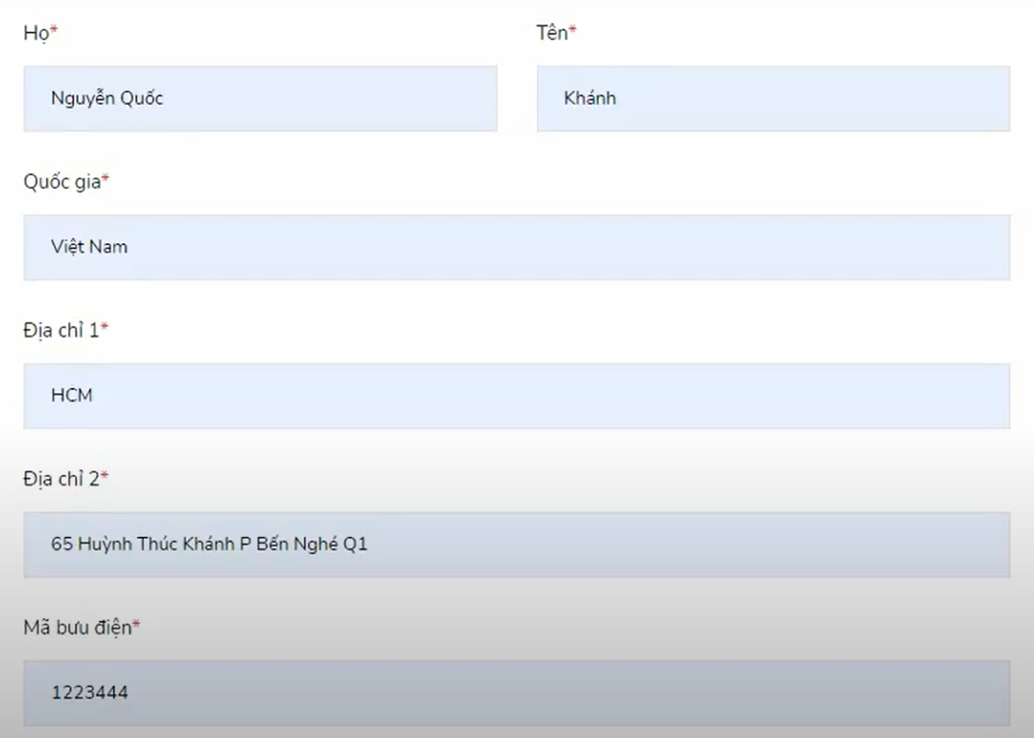
Hướng dẫn khách hàng cách mua sắm trực tuyến trên trang web Laragon.
1.Thanh Toán:
Chọn nút thanh toán và điền thông tin thanh toán, địa chỉ giao hàng.
Chọn phương thức thanh toán phù hợp (thẻ tín dụng, chuyển khoản, thanh toán khi nhận hàng, v.v.).
Xác Nhận Đơn Hàng:
Kiểm tra lại đơn hàng và thông tin thanh toán trước khi xác nhận mua sắm.
Nhận Xác Nhận Đơn Hàng:
Sau khi thanh toán thành công, bạn sẽ nhận được một
email xác nhận đơn hàng với thông tin chi tiết.

Slide 8
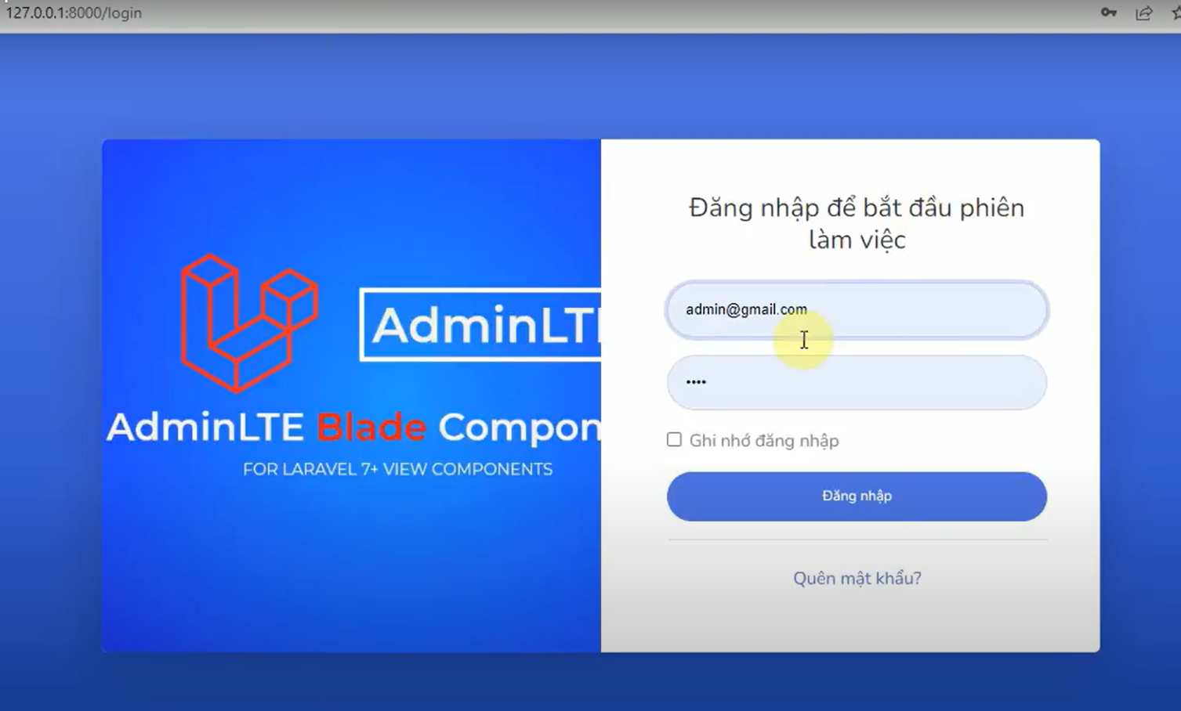
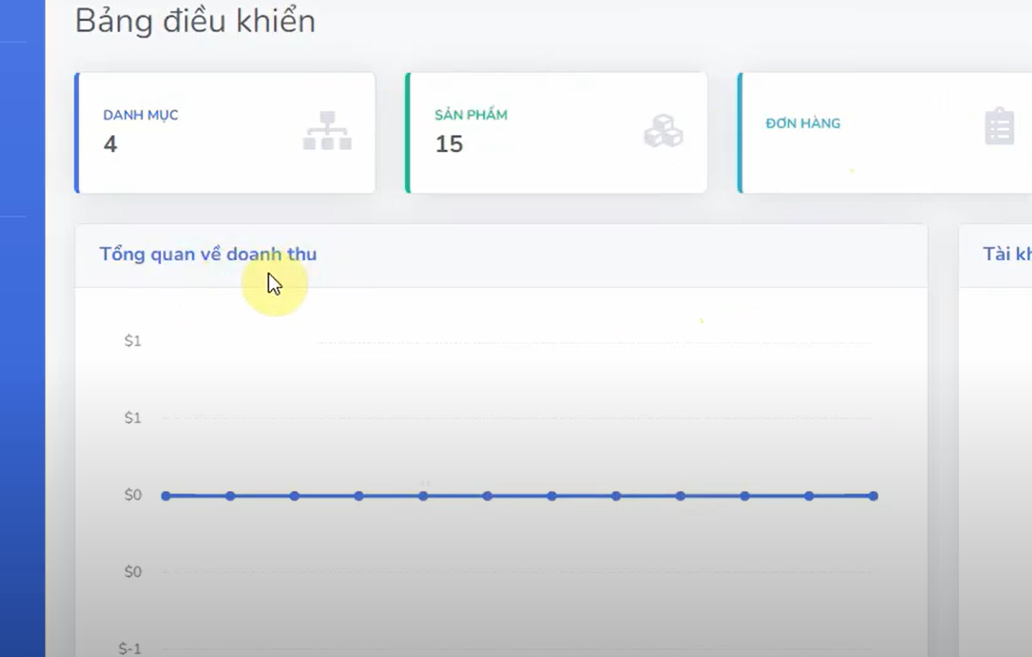
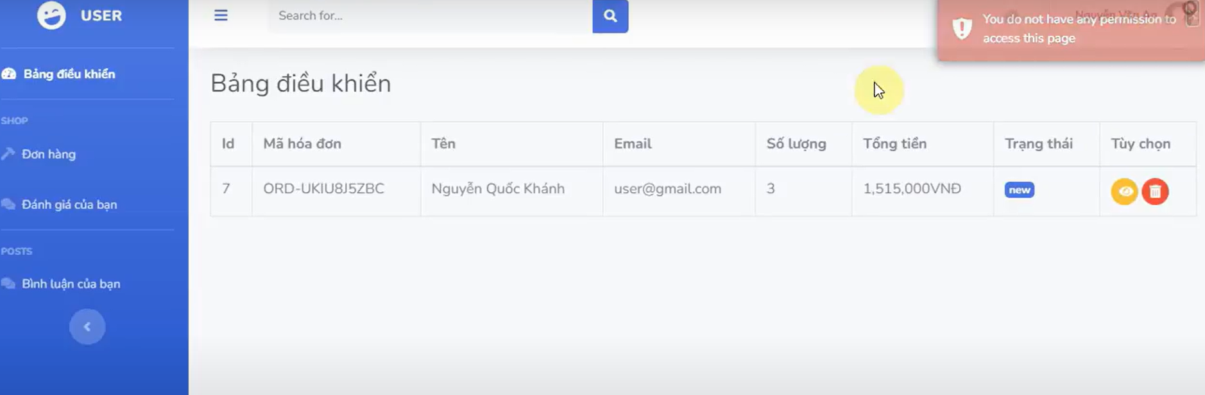
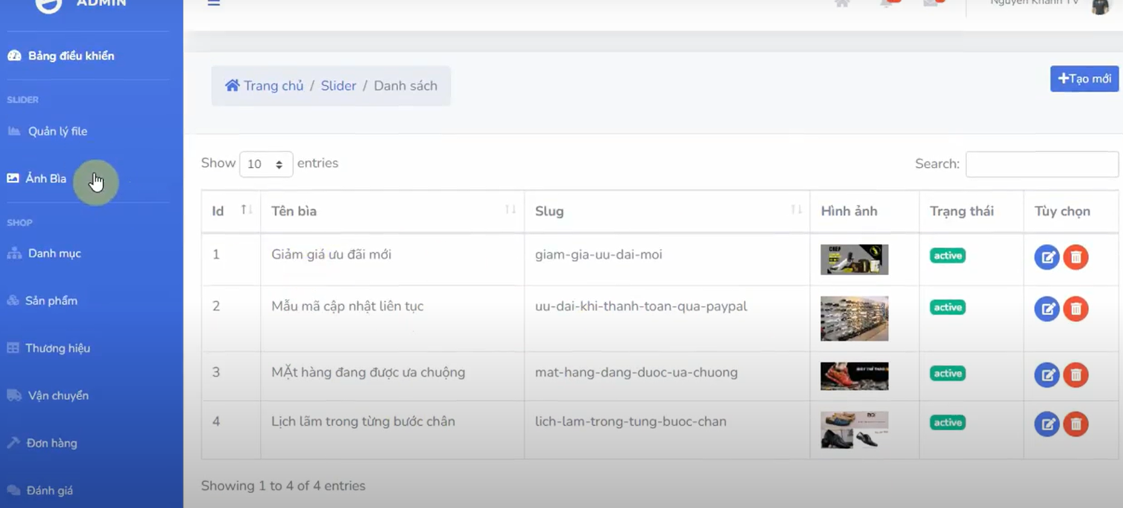
Trang admin
Quản lý Dễ Dàng với Trang Admin của Laragon Shoes
Quản lý Đơn Hàng
Quản lý Hàng

Slide 9
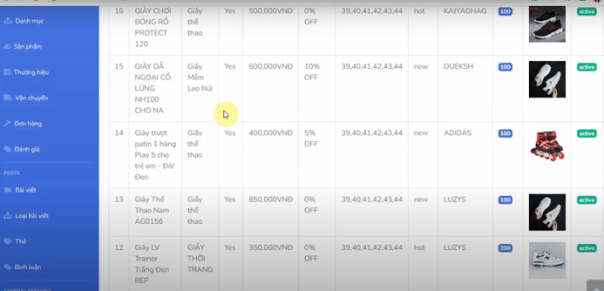
Giao diện quản lý đơn hàng

Slide 10
Kết Luận
KẾT QUẢ ĐẠT ĐƯỢC
Trong quá trình thực hiện đề tài, em đã nỗ lực không ngừng để xây dựng và triển khai chương trình quản lý bán hàng cho cửa hàng giày dép. Dù thời gian có hạn, em đã đặt ra mục tiêu đạt được những kết quả đáng kể.
Về công nghệ:
Em đã nắm bắt một số công nghệ thiết kế web hàng đầu và triển khai chúng một cách thành công trong dự án của mình.
Sử dụng Laravel Framework một cách hiệu quả, em đã khám phá và áp dụng các nguyên lý mô hình MVC và các ngôn ngữ như CSS, HTML, MySQL, Javascript, Ajax.
Kế hoạch phát triển phần mềm của em đã được xây dựng cẩn thận, quản lý thời gian và tài nguyên một cách hợp lý.
Về ứng dụng:
Hệ thống quản lý bán hàng giày dép của em đã đạt được một số thành tựu đáng chú ý:
Giao diện người dùng thân thiện, tạo trải nghiệm mua sắm trực tuyến tốt nhất.
Giới thiệu đến khách hàng các sản phẩm giày dép đa dạng và chất lượng, thúc đẩy quá trình mua sắm.
Tính năng tra cứu mặt hàng giúp khách hàng dễ dàng tìm kiếm và chọn lựa sản phẩm.
Khả năng đặt hàng trực tuyến giúp tối ưu hóa quá trình mua sắm, tiết kiệm thời gian cho khách hàng.
Quản lý đơn hàng, xuất hóa đơn và cập nhật thông tin về sản phẩm, nhà cung cấp một cách hiệu quả.

Slide 11
HẠN CHẾ
Tuy nhiên, trong quá trình thực hiện, em cũng nhận thức được những hạn chế sau:
Khả năng tương tác với thực tế còn hạn chế, đặc biệt là trong việc thu thập dữ liệu từ cửa hàng thực tế.
Thời gian hạn chế đã làm ảnh hưởng đến việc giải quyết một số vấn đề hoặc tối ưu hóa các chức năng.
Hệ thống mới chỉ đáp ứng nhu cầu của cửa hàng quy mô nhỏ, chưa đủ mạnh mẽ để đáp ứng các yêu cầu của các cửa hàng lớn với quy trình nghiệp vụ phức tạp.
Một số chức năng vẫn chỉ đáp ứng một phần nhỏ yêu cầu của người dùng, còn thiếu sự sáng tạo và đột phá.
HƯỚNG PHÁT TRIỂN
Hoàn thiện thêm các chức năng đang còn hạn chế của hệ thống.
Để cải thiện và phát triển hệ thống, em đề xuất một số hướng phát triển tiếp theo:
Hoàn thiện chức năng và giảm thiểu hạn chế của hệ thống.
Thêm tính năng thanh toán trực tuyến qua thẻ ATM, tăng tính thuận tiện cho khách hàng.
Tối ưu hóa hiệu suất của hệ thống để đáp ứng yêu cầu về tốc độ tải trang.
Mở rộng hệ thống để phục vụ các doanh nghiệp, trường học có nhu cầu mua sắm lớn.
Tìm kiếm giải pháp sáng tạo để nâng cao trải nghiệm người dùng và tăng tính độc đáo của hệ thống.
Hy vọng rằng những đề xuất trên sẽ đóng góp vào việc phát triển bền vững của dự án trong tương lai.

Slide 12


Liên Hệ
Mọi tắt mắc vui lòng liên hệ như sao :
Nhóm 1
Với sợ tham gia của các thành viên
1.Nguyễn Hòa Thành
2.Đặng Thùy Ngân
3.Hoàn Ngọc Tín
https://drive.google.com/file/d/1lRelzM3N6aSJl-0VxVfSlRjF7sMC4OcT/view

